Slide 1
НАЦІОНАЛЬНИЙ УНІВЕРСИТЕТ РАДІОЕЛЕКТРОНІКИ
Магістерська атестаційна робота
Інтелектуальна система управління кадровим складом учбового підрозділу
Ізотов Євгеній Олександрович
СКСм-17-2
Науковий керівник роботи:
Шкіль Олександр Сергійович

Slide 2
НАЦІОНАЛЬНИЙ УНІВЕРСИТЕТ РАДІОЕЛЕКТРОНІКИ
Мета та задачі магістерської атестаційної роботи
Мета роботи – розробка концепції інтелектуальної системи управління кадровим складом університету для підвищення якості науково освітніх процесів.
Задачі роботи:
провести аналіз критеріїв ліцензування згідно з чинним законодавством
розробити процедури підрахунку індивідуального рейтингу науко-педагогічного працівника
розробити структуру системи управління кадровим складу учбового підрозділу
***
***
***
Ізотов Євгеній Олександрович гр. СКСм-17-2

Slide 3
НАЦІОНАЛЬНИЙ УНІВЕРСИТЕТ РАДІОЕЛЕКТРОНІКИ
Хмарні сервіси Google
Обчислення
Сервіс розробки додатків
Сервіс хмарних обчислень
Зберігання
Сервіс сховища даних
Сервіси
Сервіс створення інтерфейсів
Сервіс управління контейнерами
Облачне сховище сервісів
Хмара управління даними
Хмара великих обчислень
Великі обчислення
Сервіс управління запросами
Хмара потоків даних
Хмара процедур обробки даних
Хмара обміну повідомленнями
Сервіс автоматичного перекладу
Сервіс передбачення рішень
Ізотов Євгеній Олександрович гр. СКСм-17-2

Slide 4
НАЦІОНАЛЬНИЙ УНІВЕРСИТЕТ РАДІОЕЛЕКТРОНІКИ
Сервіси CyUni
Безпаперовий електронний документообіг
Сервіс управління захистами
Сервіс управління ліцензуванням
Сервіс доступа до інфраструктури
Сервіс кібер безпеки
Управління навчанням студента
Сервіс електронного голосування
Сервіс управління освітою
Сервіс управління персоналом
Сервіс управління кафедрою
Сервіс тестування знань
Сервіс управління наукою
Ізотов Євгеній Олександрович гр. СКСм-17-2

Slide 5
НАЦІОНАЛЬНИЙ УНІВЕРСИТЕТ РАДІОЕЛЕКТРОНІКИ
Постанова Кабінету Міністрів від 30.12.2015 (Редакція від 23.05.2018) про затвердження Ліцензійних умов провадження освітньої діяльності встановила нові організаційні, кадрові та ліцензійні умови, зокрема, для вищих навчальних закладів. Цим документом затверджено єдині вимоги до провадження освітньої діяльності у сфері вищої освіти – на певному рівні вищої освіти за певною спеціальністю
Ізотов Євгеній Олександрович гр. СКСм-17-2

Slide 6
НАЦІОНАЛЬНИЙ УНІВЕРСИТЕТ РАДІОЕЛЕКТРОНІКИ
Бази даних
Cукупність даних, організованих відповідно до концепції, яка описує характеристику цих даних і взаємозв'язки між їх елементами; ця сукупність підтримує щонайменше одну з областей застосування.
Ізотов Євгеній Олександрович гр. СКСм-17-2

Slide 7
НАЦІОНАЛЬНИЙ УНІВЕРСИТЕТ РАДІОЕЛЕКТРОНІКИ
SQL & noSQL бази даних
База даних (БД) — впорядкований набір логічно взаємопов'язаних даних, що використовуються спільно, та зберігаються в одному місці, у вигляді таблиць з рядками та стовпцями.
Нереляційні БД - клас систем, які управляють БД, не використовуються таблиці в якості структури зберігання, не використовується SQL в якості мови запитів, операції з'єднання не підтримуються.
Ізотов Євгеній Олександрович гр. СКСм-17-2

Slide 8
НАЦІОНАЛЬНИЙ УНІВЕРСИТЕТ РАДІОЕЛЕКТРОНІКИ
SQL & noSQL підходи
SQL / реляційні бази даних вимагають наявності однозначно певної структури зберігання даних, а NoSQL бази даних таких обмежень не ставлять.
РСУБД реалізують SQL-стандарти, тому з них можна отримувати дані за допомогою мови SQL. Кожна NoSQL база даних реалізує свій спосіб роботи з даними.
Обидва рішення легко масштабуються вертикально. Проте, вирішення NoSQL надають більш прості способи горизонтального масштабування.
SQL бази даних надійніші завдяки встановленим типам та кількості даних.
РСУБД мають дуже довгу історію. Вони дуже популярні, і тому отримати підтримку дуже легко. Тому, при необхідності, вирішити проблеми з ними набагато простіше, ніж з NoSQL.
За своєю природою реляційні бази даних припускають роботу з складними ситуаціями, тому і тут вони перевершують NoSQL-рішення.
Ізотов Євгеній Олександрович гр. СКСм-17-2

Slide 9
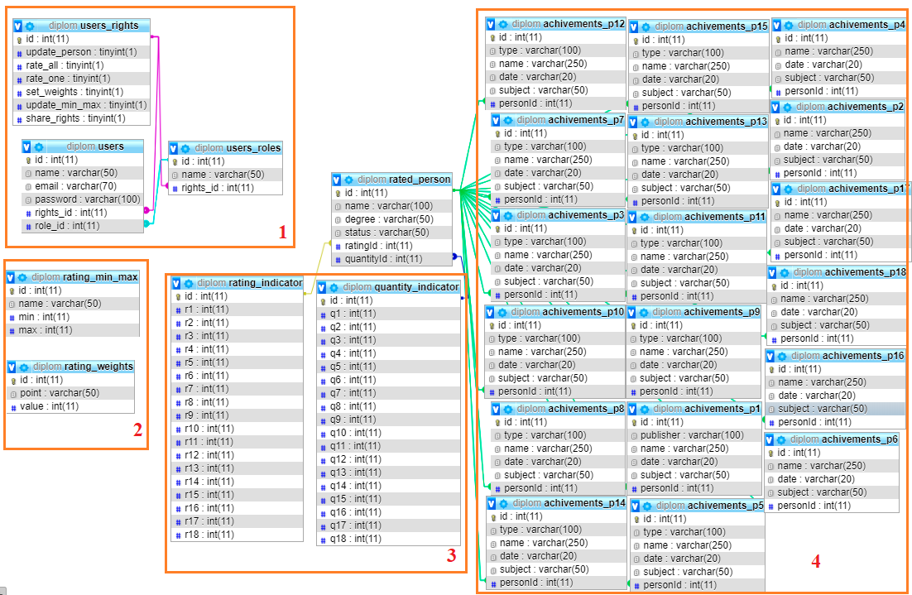
НАЦІОНАЛЬНИЙ УНІВЕРСИТЕТ РАДІОЕЛЕКТРОНІКИ
Ізотов Євгеній Олександрович гр. СКСм-17-2

Slide 10
НАЦІОНАЛЬНИЙ УНІВЕРСИТЕТ РАДІОЕЛЕКТРОНІКИ
Ієрархія Бази Даних
Адміністратор БД
НПП
НПП
НПП
НПП
Представник Адміністрації університету
Ізотов Євгеній Олександрович гр. СКСм-17-2

Slide 11
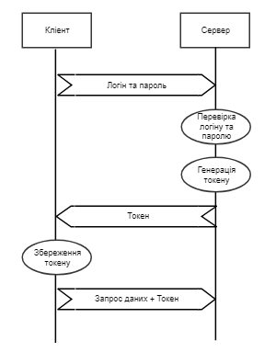
НАЦІОНАЛЬНИЙ УНІВЕРСИТЕТ РАДІОЕЛЕКТРОНІКИ
Схема авторизації користувача
Ізотов Євгеній Олександрович гр. СКСм-17-2

Slide 12
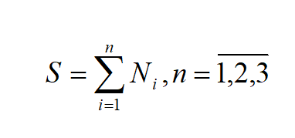
НАЦІОНАЛЬНИЙ УНІВЕРСИТЕТ РАДІОЕЛЕКТРОНІКИ
Складання метрики рейтингування
Ізотов Євгеній Олександрович гр. СКСм-17-2

Slide 13
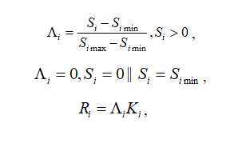
НАЦІОНАЛЬНИЙ УНІВЕРСИТЕТ РАДІОЕЛЕКТРОНІКИ
Нормування показників
Ізотов Євгеній Олександрович гр. СКСм-17-2

Slide 14
НАЦІОНАЛЬНИЙ УНІВЕРСИТЕТ РАДІОЕЛЕКТРОНІКИ
Зваження рейтингових показників
Зважування - привласнення значень індикаторів ваги - дозволяє диференціювати важливість основних індикаторів в загальній сукупності.
Ізотов Євгеній Олександрович гр. СКСм-17-2

Slide 15
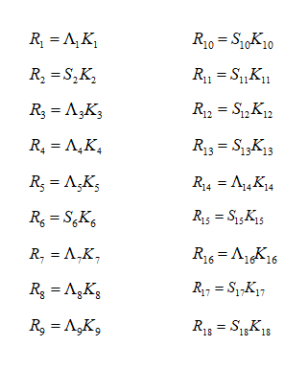
НАЦІОНАЛЬНИЙ УНІВЕРСИТЕТ РАДІОЕЛЕКТРОНІКИ
Формули для вираховування рейтингових показників пунктів
Ізотов Євгеній Олександрович гр. СКСм-17-2

Slide 16
НАЦІОНАЛЬНИЙ УНІВЕРСИТЕТ РАДІОЕЛЕКТРОНІКИ
Висновки
Була проаналізована постанова Кабінету Міністрів про затвердження Ліцензійних умов провадження освітньої діяльності.
Розроблена база даних для зберігання та обробки інформації про досягнення науко-педагогічних працівників університету
Розроблені процедури підрахунку рейтингу для кадрового складу учбового закладу
Ізотов Євгеній Олександрович гр. СКСм-17-2

Slide 17

Хмарні сервіси Google

